Slide 1
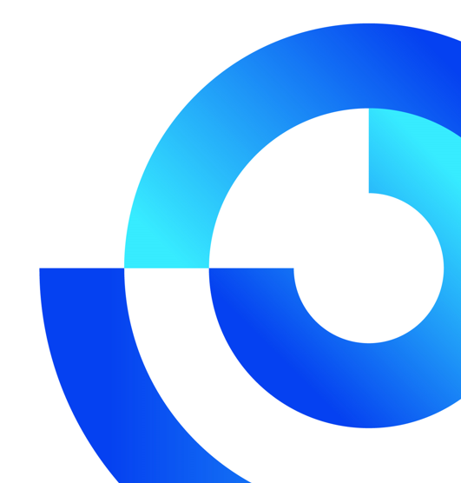
ВСЕРОССИЙСКИЙ
КОНКУРС ЛУЧШИХ ПРАКТИК ТРУДОУСТРОЙСТВА МОЛОДЕЖИ
В 2024 ГОДУ
Старооскольский технологический институт им. А.А. Угарова
(филиал) федерального государственного автономного образовательного учреждения
высшего образования
«Национальный исследовательский технологический университет «МИСИС»
Белгородская область
г. Старый Оскол

Slide 2


Образовательно-производственные группы - как интеграция производства и образования
Номинация: «Трудоустройство молодежи
на предприятия отдельных приоритетных отраслей (оборонно-промышленная, сельскохозяйственная и другие сферы)»
2
Notes:
как изменить картинку
Клик по изображению – сверху Формат – область выделения
Выбрать Рисунок – можно удалить и вставить другой, правый клик по рисунку, переместить на задний план
Сверху формат – обрезка, обрезать как нужно, двигать картинку, чтобы получить нужное изображение

Slide 3

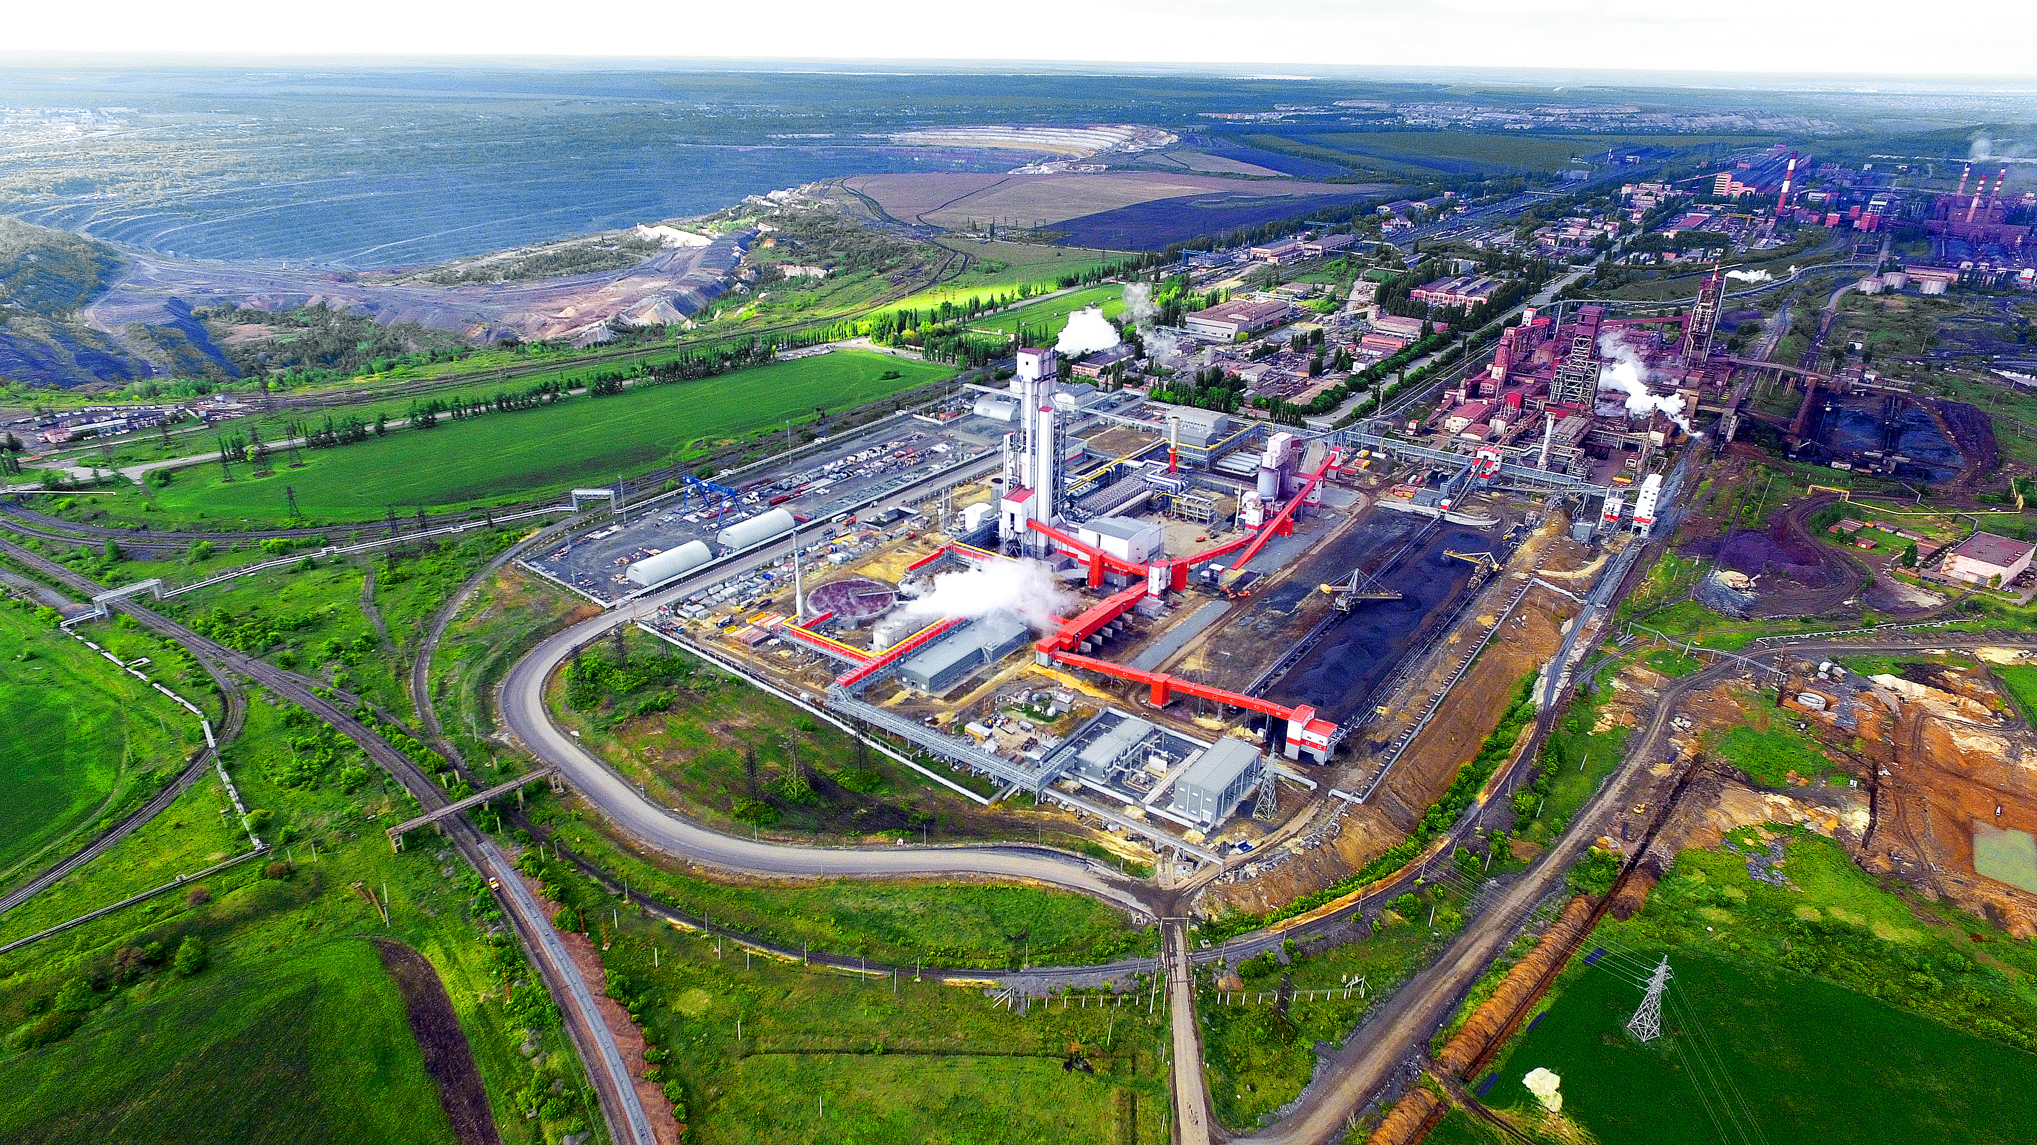
ЦЕЛЬ ПРАКТИКИ - реализация механизмов взаимодействия СТИ НИТУ «МИСИС» и предприятия оборонно-промышленного комплекса АО «Лебединский ГОК» по закрытию кадровой потребности как вопроса национальной безопасности страны
ЗАДАЧИ ПРАКТИКИ:
1.Совместная проектная деятельность студентов, преподавателей СТИ НИТУ «МИСИС» и руководителей подразделений АО «Лебединский ГОК»;
2.Реализация проектов и программ, направленных на повышение качества подготовки кадров всех уровней образования, в соответствии с современными требованиями технологического и экономического развития предприятия;
3.Формирование у обучающихся компетенций, необходимых для решения производственных задач;
4.Выявление талантливой молодежи и развитие у нее интереса к практической и научной деятельности;
5.Поиск и поддержка талантливых молодых исследователей;
6.Содействие обучающимся СТИ НИТУ «МИСИС» в профессиональной навигации.
3
Notes:
как изменить картинку
Клик по изображению – сверху Формат – область выделения
Выбрать Рисунок – можно удалить и вставить другой, правый клик по рисунку, переместить на задний план
Сверху формат – обрезка, обрезать как нужно, двигать картинку, чтобы получить нужное изображение

Slide 4



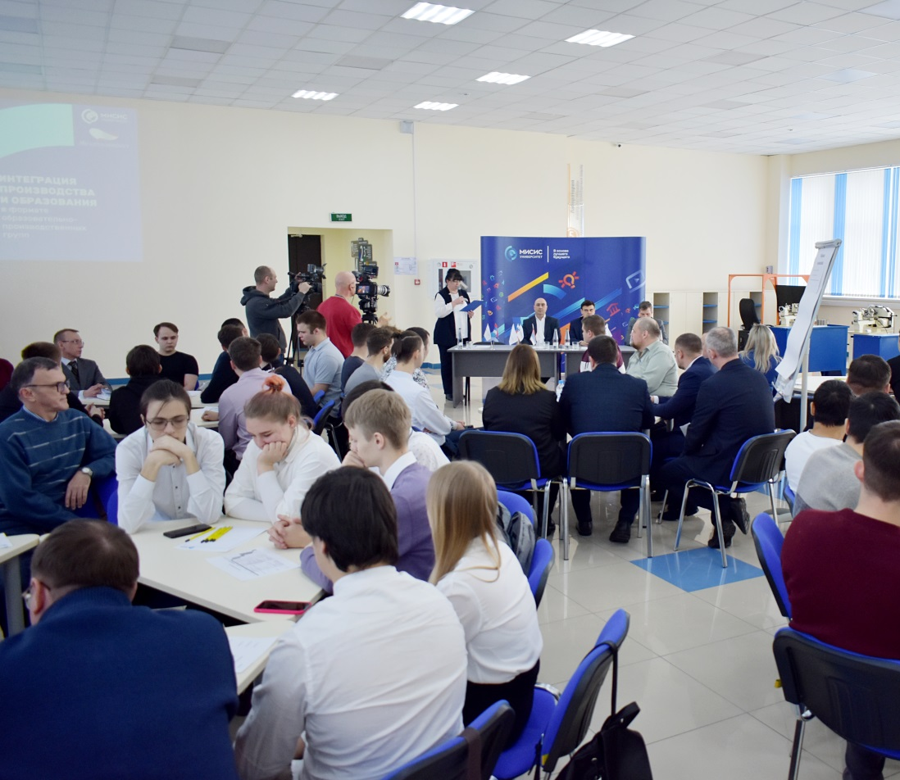
Описание практики
три этапа реализации практики
Первый этап - подготовительный
- консолидация проблем и задач структурных подразделений АО «Лебединский ГОК» и составление технического задания;
- подготовка предприятием и СТИ НИТУ «МИСИС» распорядительной документации;
- выбор тем для проработки;
- формирование образовательно-производственных групп из наставников и студентов специальностей, соответствующих тематике решаемой задачи;
- установочная сессия с участием наставников от института, кураторов от подразделений предприятия, руководителей основными профессиональными образовательными программами и заместителем директора по учебно-методической работе;
4

Slide 5
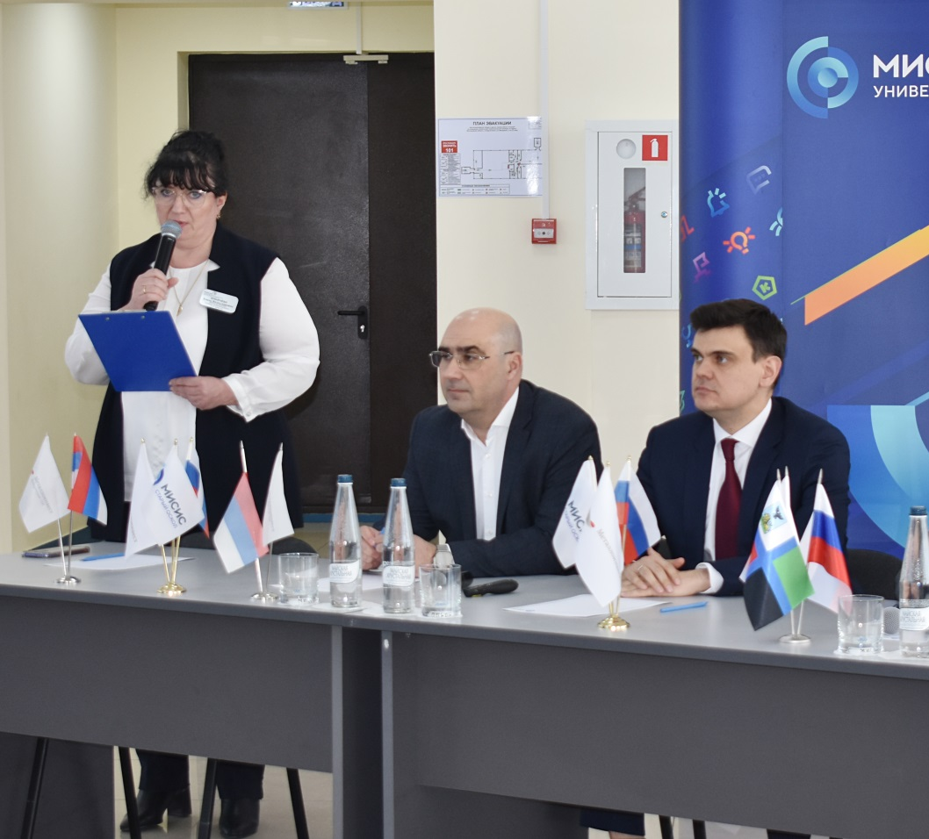




Описание практики
Второй этап
- выявление компетенций руководителями основными профессиональными образовательными программами необходимых обучающемуся для решения задачи и определение, на каких дисциплинах/практиках/НИР они будут сформированы в соответствии с утвержденным учебным планом;
- формирование образовательной траектории (трека) индивидуально по каждому направлению подготовки и в соответствии с курсом, на котором находится обучающийся;
Заказчик
Задача
Компетенции
Траектория
5

Slide 6
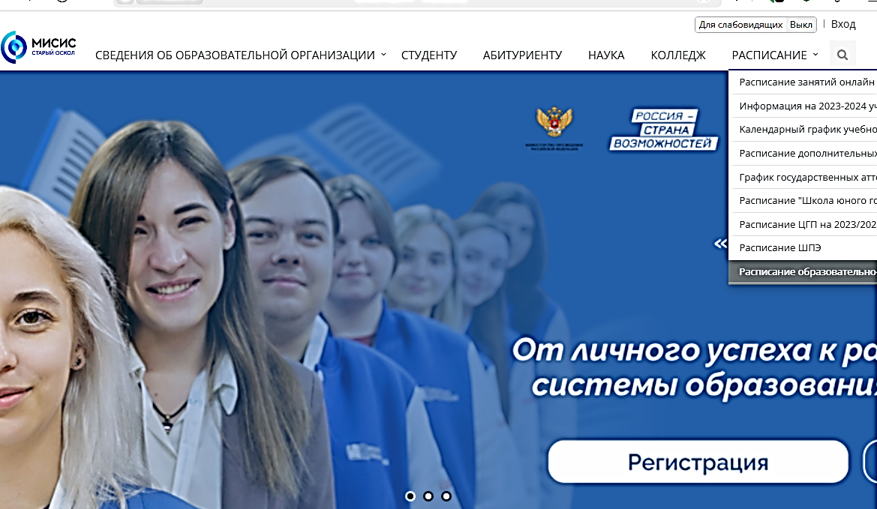
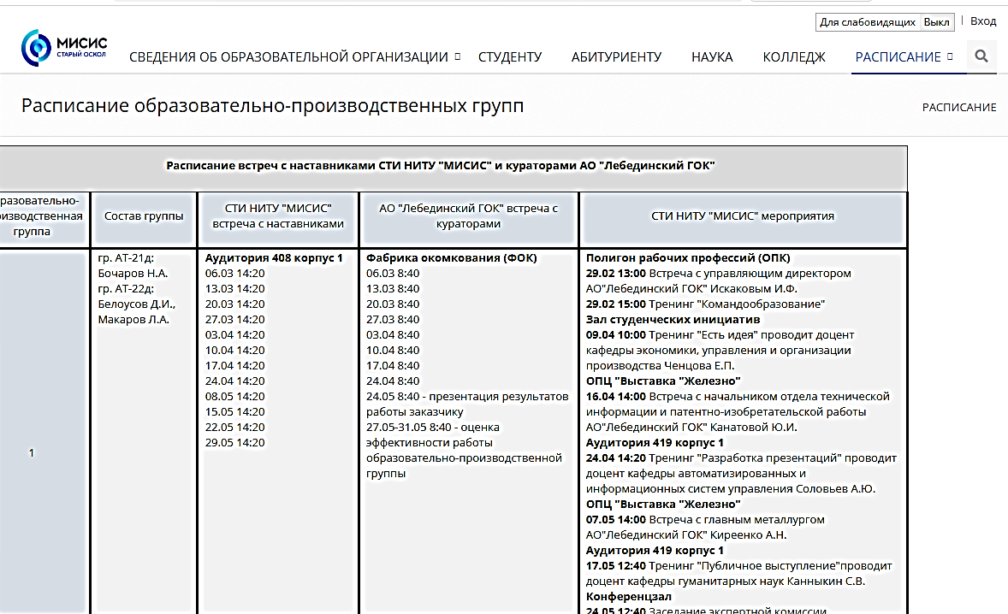

Второй этап
Описание практики
- составление и размещение расписания работы образовательно-производственных групп.
Поездки на предприятие для консультаций с кураторами, встречи с наставниками от СТИ НИТУ «МИСИС», тренинги «Есть идея», «Разработка презентации», «Публичное выступление», цикл встреч «Технология успеха» с руководителями подразделений предприятия.
Notes:
как изменить картинку
правый клик по изображению - формат изображения
вкладка заливка - рисунок или текстура
выбрать рисунок
вкладка формат - Обрезка - заливка - двигать за круглые точки в углах
увеличивать и двигать картинку, чтобы получить нужное изображение

Slide 7
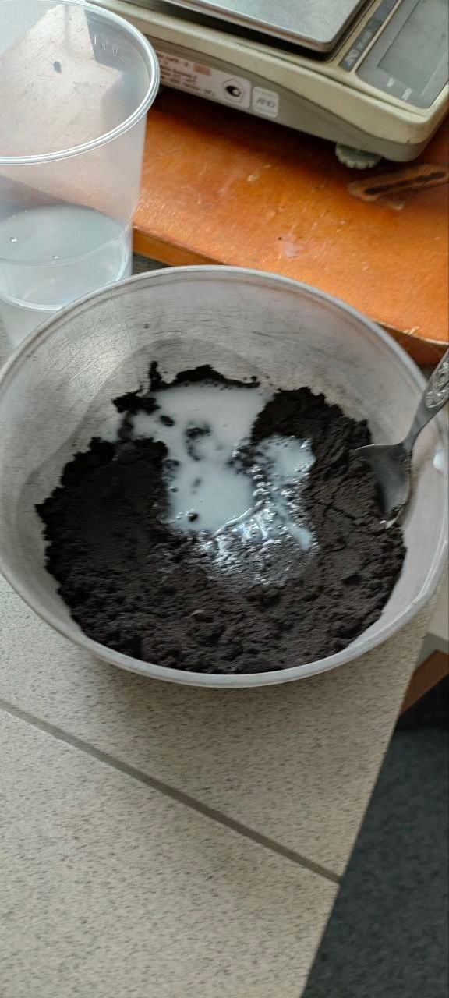
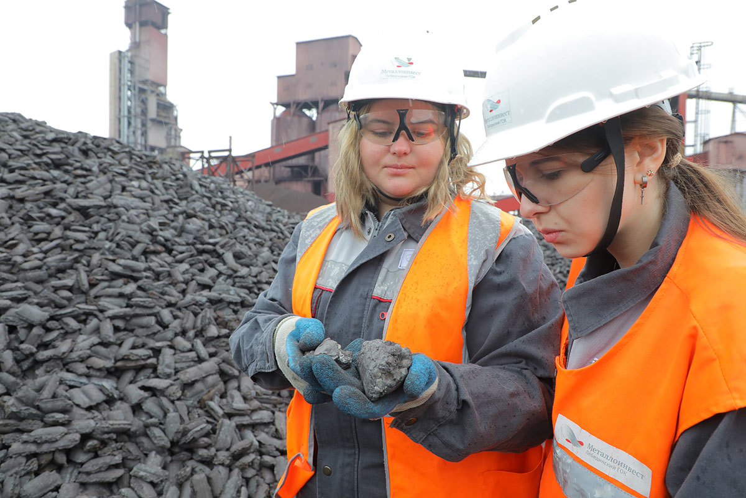
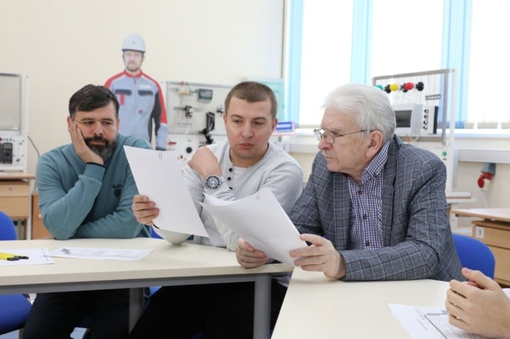
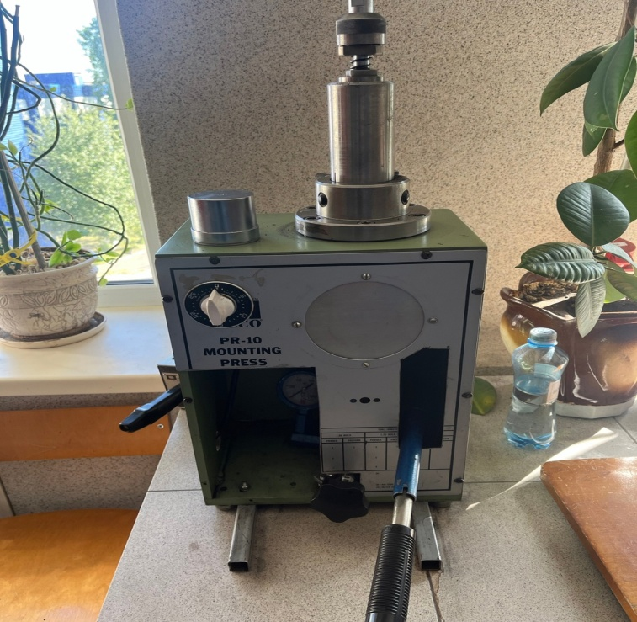
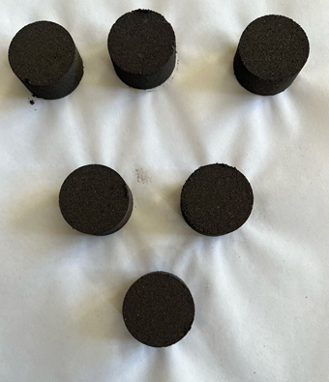
Описание практики
Второй этап
обеспечение спецодеждой;
инструктаж по технике безопасности;
сбор и анализ данных для решения поставленной задачи;
проведение быстрых экспериментов (практического опробования);
представление еженедельного отчета решения проблематики
консолидация и обсуждение результатов решения задач на заседаниях экспертной комиссии СТИ НИТУ «МИСИС»;
7

Slide 8
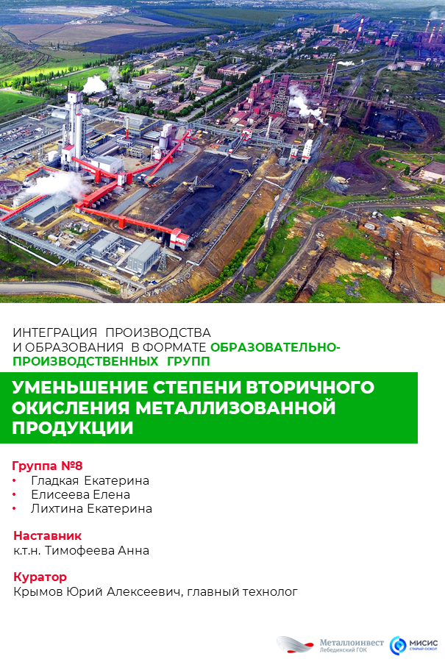
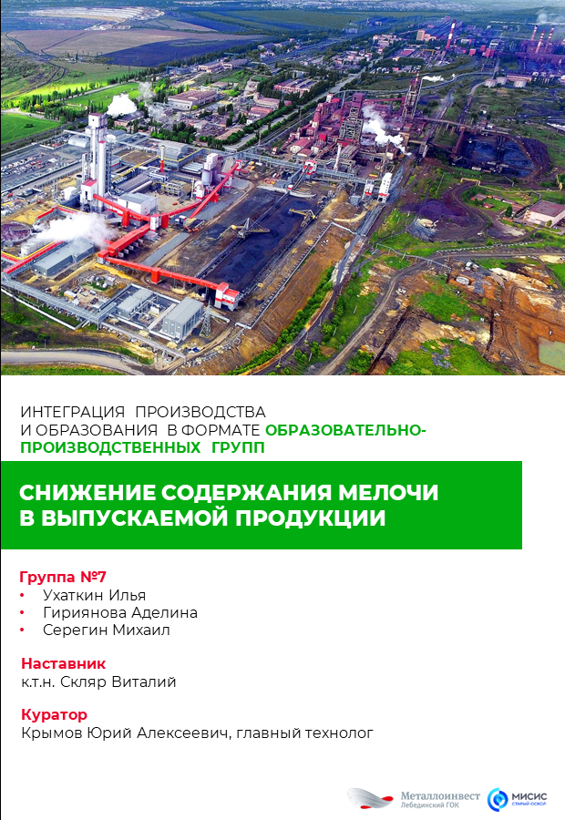
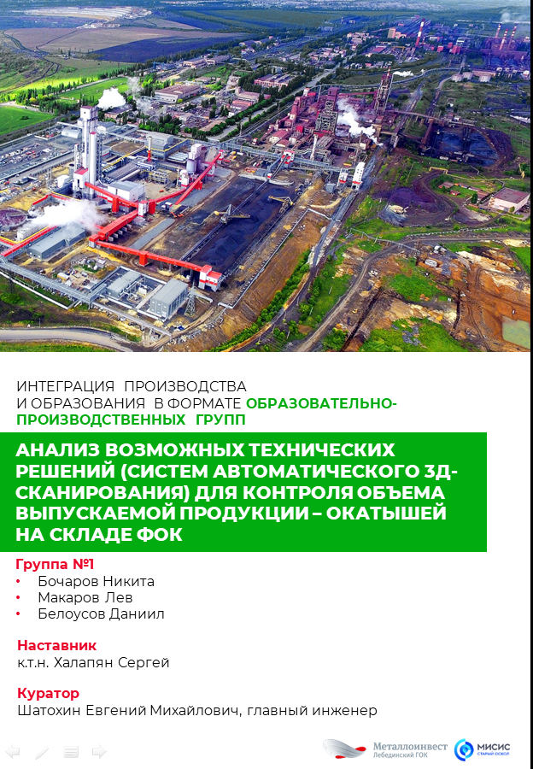
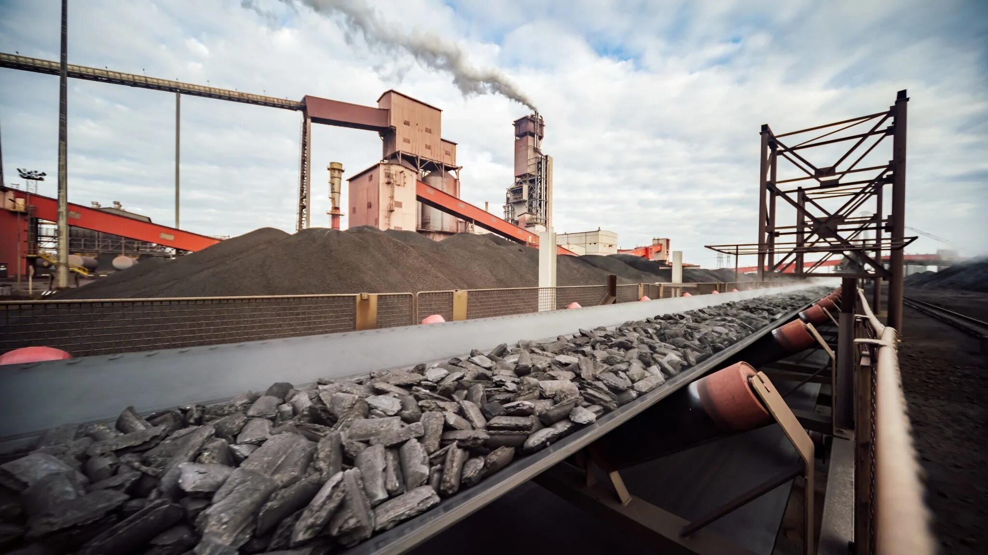
Описание практики
Третий этап – заключительный (подведение итогов)
представление на предприятие оформленных отчетов по результатам работы образовательно-производственных групп;
8

Slide 9
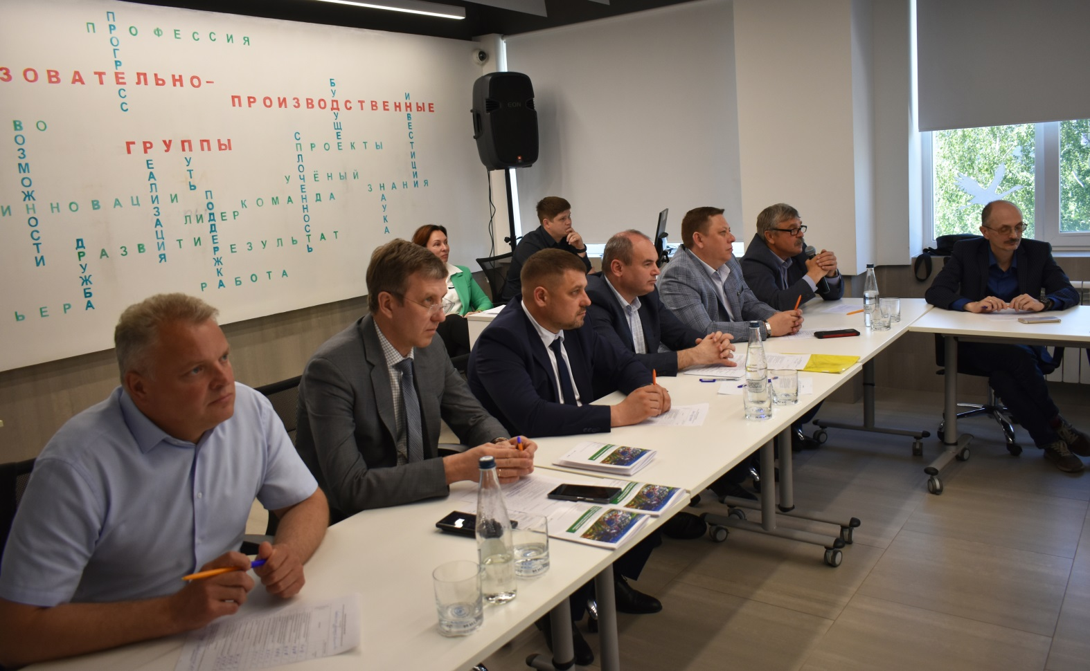
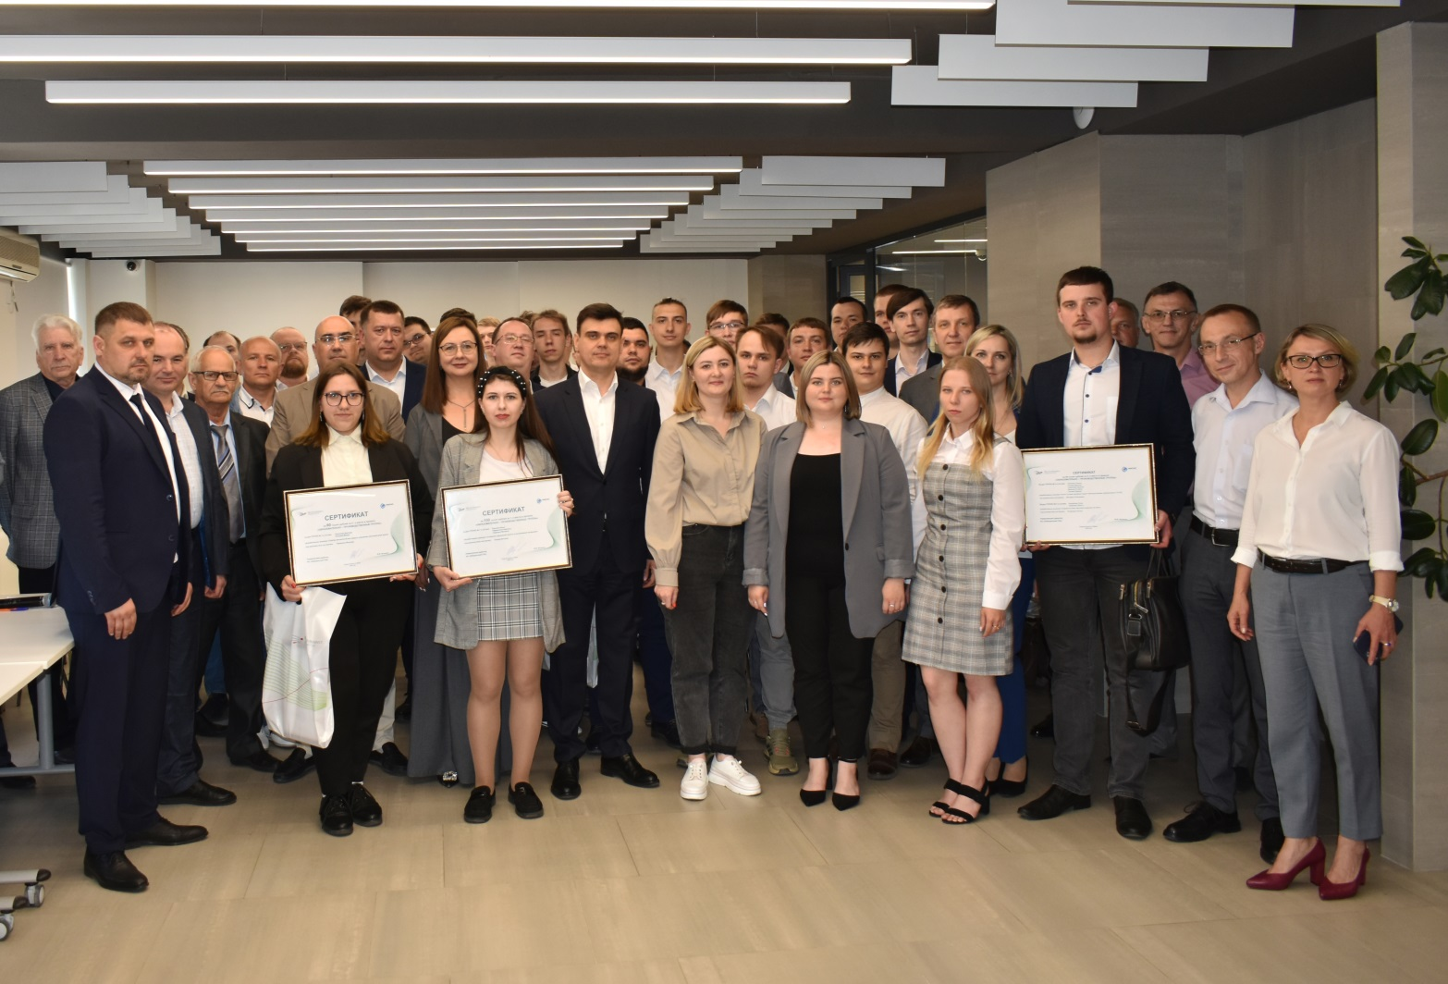
Описание практики
Третий этап
защиты проектов;
награждение победителей денежными сертификатами.
Критерии оценки работы экспертной комиссией АО «Лебединский ГОК»:
промышленная применимость (оптимальность решения / как быстро можно реализовать и насколько это решает проблему).
соответствие требованиям / ожиданиям заказчика;
эффективность разработанного решения в достижении цели;
9

Slide 10
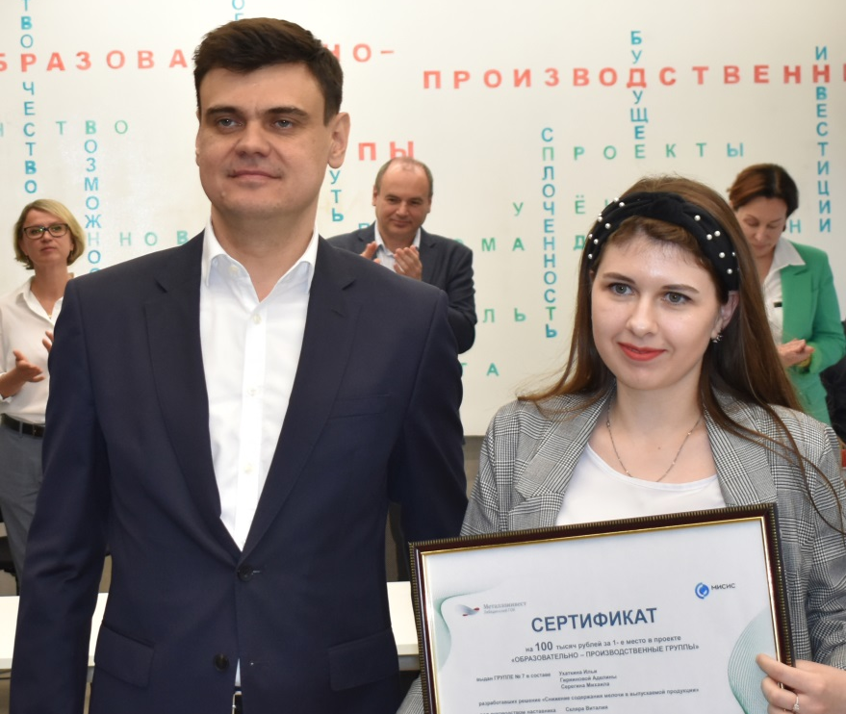
Количественные и качественные результаты реализации практики
Разработан инновационный подход в образовательной деятельности.
Выявлен соответствующий набор индикаторов освоения компетенций и совокупность дисциплин (модулей), практик, НИР, необходимых для решения производственных задач.
Сформирована образовательная траектория обучения индивидуально по каждому направлению подготовки.
В реализации практики приняли участие 27 студентов, которые объединились в восемь образовательно-производственных групп, сформированных по тематикам решаемых задач.
Погружение в специфику производства, что в будущем поспособствует стать успешным сотрудником.
Студенты проявили интерес к практической и научной деятельности, а творческий подход позволил получить неординарные технические решения.
Notes:
как изменить картинку
правый клик по изображению - формат изображения
вкладка заливка - рисунок или текстура
выбрать рисунок
вкладка формат - Обрезка - заливка - двигать за круглые точки в углах
увеличивать и двигать картинку, чтобы получить нужное изображение

Slide 11
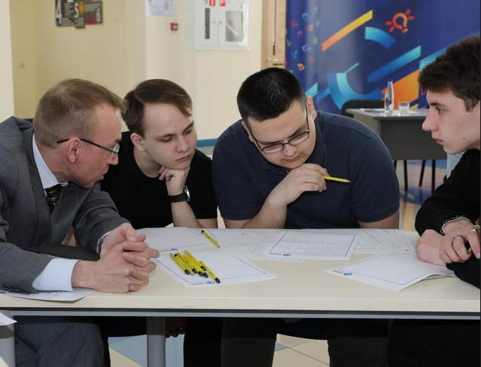
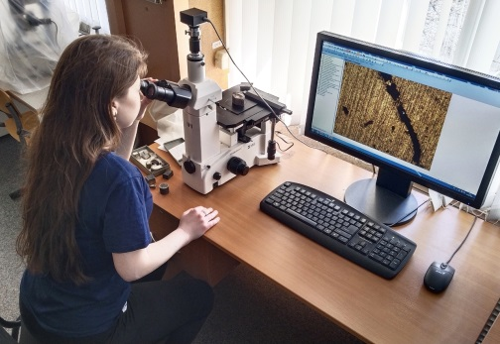
Решены восемь производственных задач:
Анализ возможных технических решений (систем автоматического 3Д-сканирования) для контроля объема выпускаемой продукции - окатышей на складе ФОК.
Анализ потенциально применимых методов контроля уровня и имеющихся на рынке датчиков для совершенствования существующей системы определения высоты слоя окатышей.
Расчет уставок релейных защит электроустановок напряжением 6-35 кВ.
Снижение содержания мелочи в выпускаемой продукции.
Уменьшение степени вторичного окисления металлизованной продукции.
Переработка побочной продукции (шлама).
Разработка базы мачтовой анкерной системы
Расчет геометрических параметров кругов и разработка универсальной траверсы для разгрузки станков.
Notes:
как изменить картинку
правый клик по изображению - формат изображения
вкладка заливка - рисунок или текстура
выбрать рисунок
вкладка формат - Обрезка - заливка - двигать за круглые точки в углах
увеличивать и двигать картинку, чтобы получить нужное изображение

Slide 12
Количественные и качественные результаты реализации практики
Трудоустройство в АО «Лебединский ГОК»:
Приняты для практического применения в работе предприятия проекты:
1 студент второго курса магистратуры,
13 студентов бакалавриата, 6 выпускников.
Снижение содержания мелочи в выпускаемой продукции;
Уменьшение степени вторичного окисления металлизованной продукции.
Намерены пройти производственную практику:
15 студентов.
Выбраны задачи в качестве научного направления:
Финансовая поддержка победителей:
Переработка побочной продукции (шлама);
Уменьшение степени вторичного окисления металлизованной продукции.
100 тысяч рублей;
40 тысяч рублей.

Slide 13


Возможности тиражирования практики
Предусмотрено тиражирование практики в 2024-2025 учебном году на других предприятиях оборонно-промышленного комплекса, расположенных на территории Белгородской области.
Notes:
как изменить картинку
правый клик по изображению - формат изображения
вкладка заливка - рисунок или текстура
выбрать рисунок
вкладка формат - Обрезка - заливка - двигать за круглые точки в углах
увеличивать и двигать картинку, чтобы получить нужное изображение

Slide 14
Ссылки на публикации о практике
Размещение на сайте СТИ НИТУ «МИСИС» информации о начале работы образовательно-производственных групп :
https://sf.misis.ru/news/пилотный-проект-стартовал
Публикация в СМИ:
https://yandex.ru/video/preview/12602823624998138799
https://www.belpressa.ru/type/news/58242.html#
Расписание на сайте СТИ НИТУ «МИСИС» работы образовательно-производственных групп:
https://sf.misis.ru/Raspisanie_obrazovatelno-proizvodstvennyh_grupp
Видеоматериалы работы образовательно-производственных групп:
https://yandex.ru/video/preview/12602823624998138799
https://rutube.ru/video/25e5ea1ad0b2aace05188f58712d7126/
Размещение на сайте СТИ НИТУ «МИСИС» информации о защите результатов работы образовательно-производственных групп:
https://sf.misis.ru/news/студенческая-мысль-в-помощь-промышленности
Публикация в VK информации о ходе работы образовательно-производственных групп:
https://vk.com/wall-179693938_10223
https://vk.com/wall-179693938_10528
https://vk.com/wall-179693938_10893
https://vk.com/wall-179693938_10961
https://vk.com/wall-179693938_11066
14

